Slide 1
Опыт организации инклюзивного образования в ДОУ в условиях компенсирующей группы для детей с нарушением зрения
Муниципальное бюджетное дошкольное образовательное
учреждение детский сад № 5 «Снежинка»
Составитель:
Учитель-дефектолог: Миренкова Н.А.

Slide 2
«Необходимо создать такую систему обучения, которой удалось бы органично увязать специальное обучение с обучением детей, имеющих нормальное развитие» Л.С. Выготский

Slide 3
Основная цель:
Построение инклюзивной среды,
способствующей максимальному удовлетворению особых потребностей в развитии и воспитании детей с ОВЗ /нарушением зрения/, их социальной адаптации и интеграции в общество, посредством включения детей с ОВЗ в среду нормально развивающих сверстников.

Slide 4
Принципы построения инклюзивного пространства
толерантного отношения /уважения, терпимости/ к личности ребёнка/
индивидуального подхода;
поддержки самостоятельной активности ребёнка ;
социального взаимодействия;
междисциплинарного подхода;
вариативности в организации воспитания и обучения;
партнёрского взаимодействия с семьёй;
динамического развития образовательной модели детского сада.

Slide 5
Условия построения инклюзивного пространства:
создание материально-технического обеспечения, адаптивной среды для воспитания и обучения детей с ОВЗ;
кадровое обеспечение и создание условий для
повышения профессионального уровня педагогов;
осуществление преемственности в работе всех педагогов и осуществления взаимодействия с семьями воспитанников;
внедрение инновационных форм взаимодействия.

Slide 6
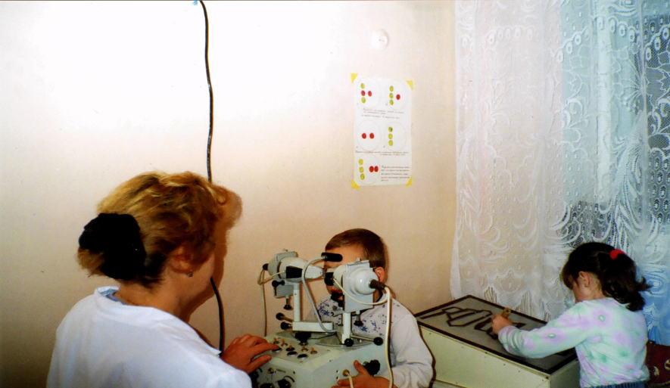
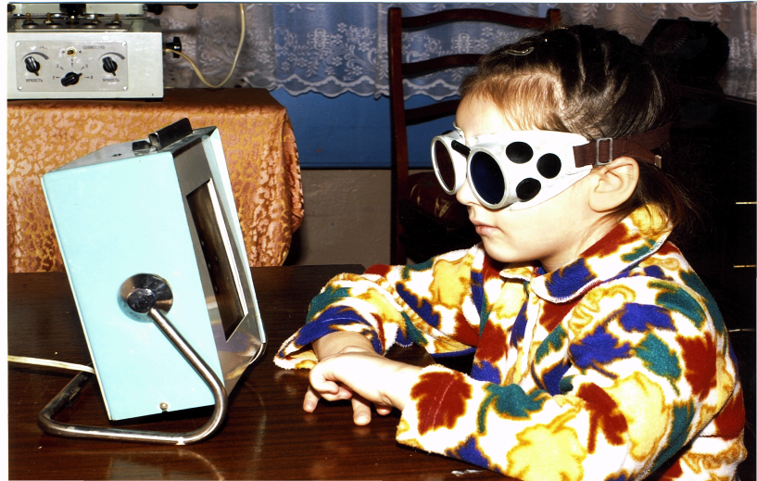
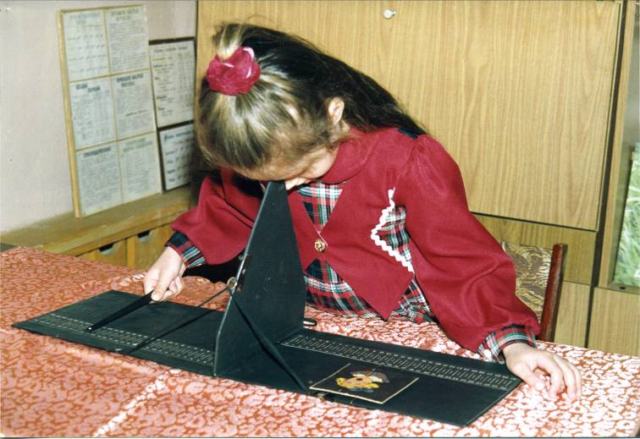
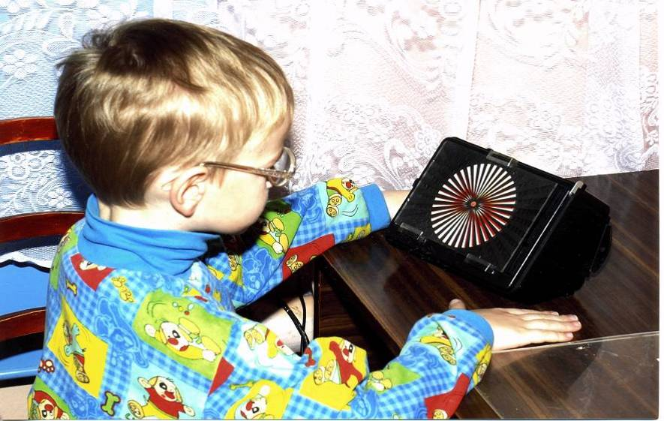
В ортоптическом кабинете…

Slide 7
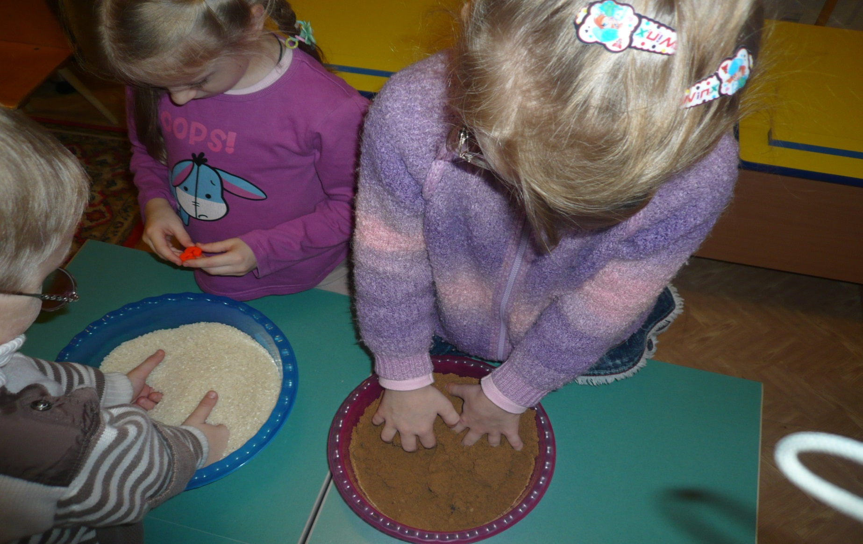
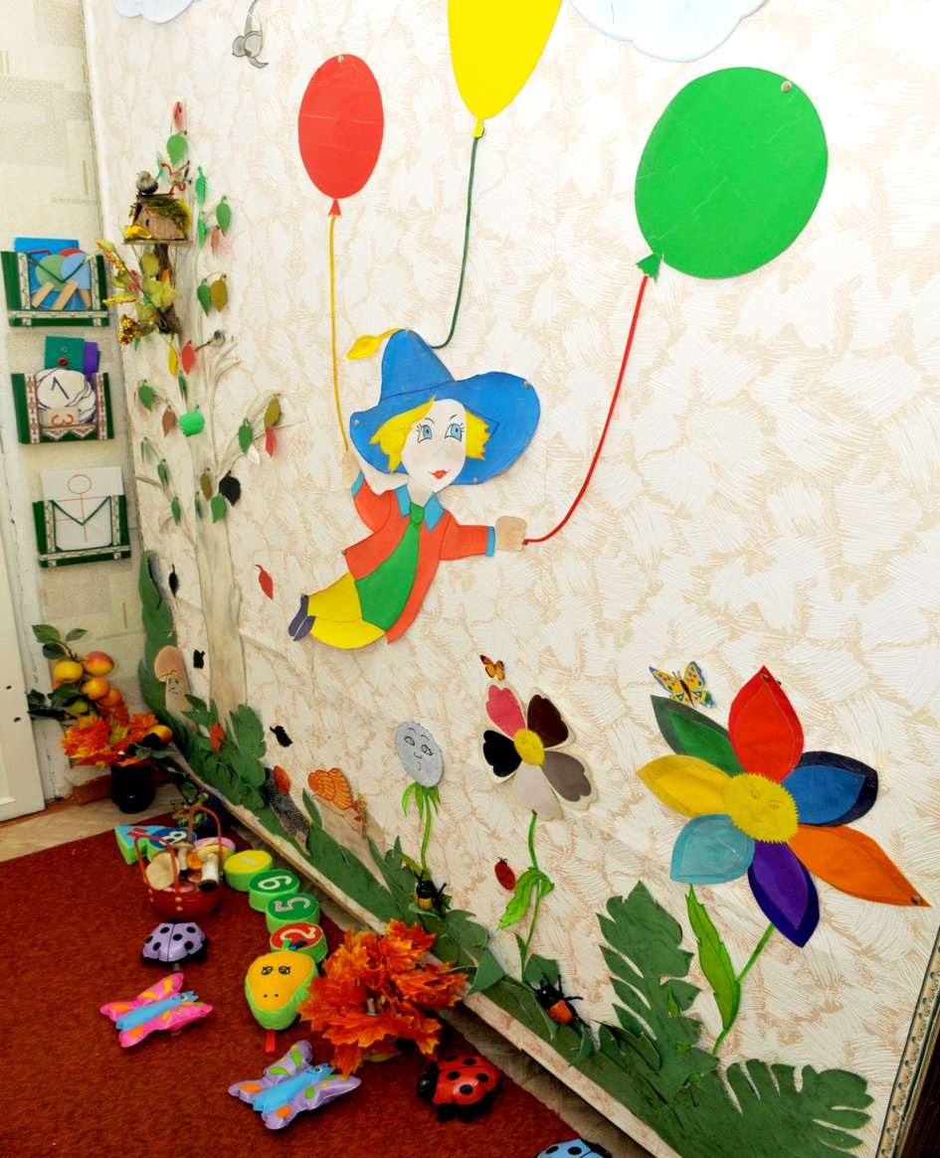
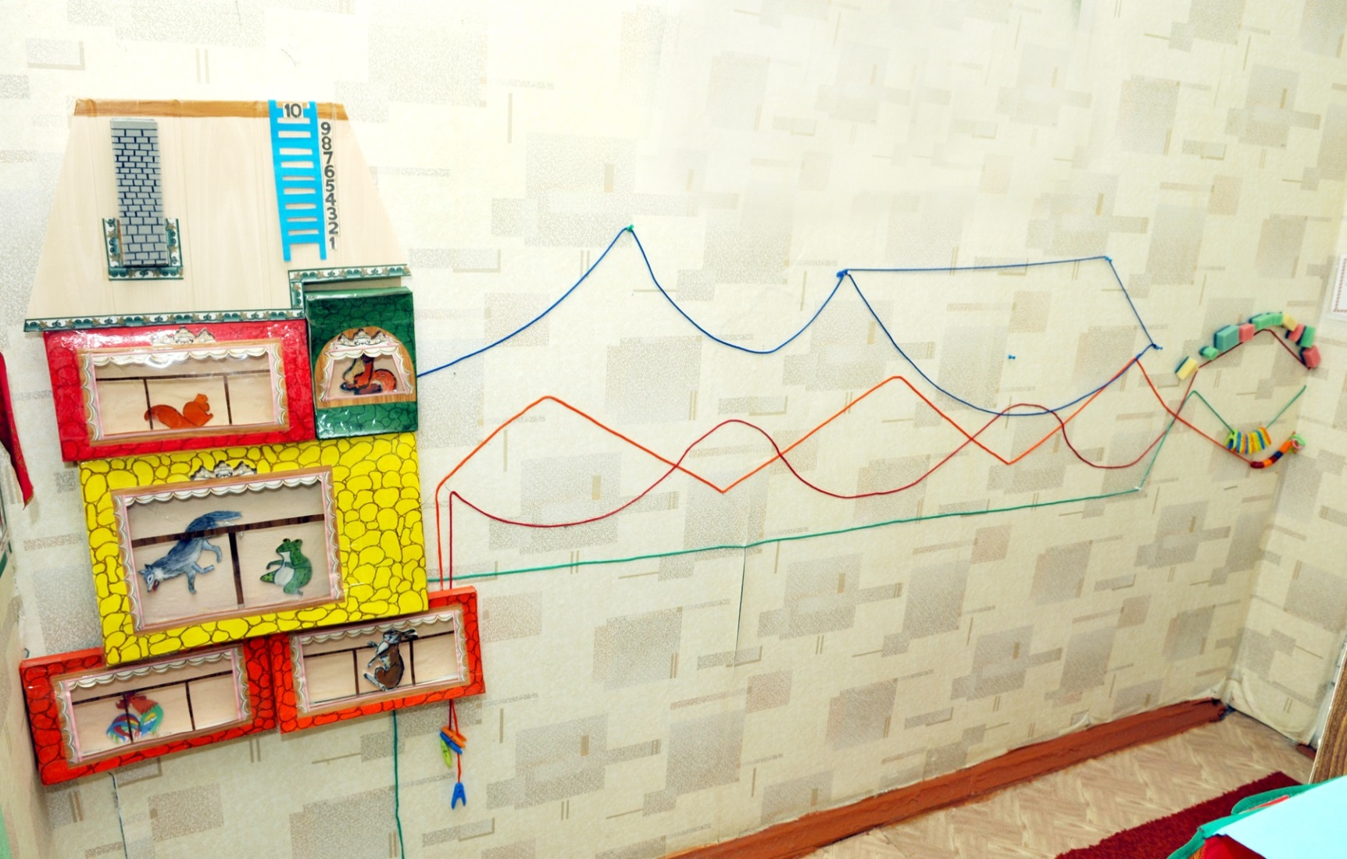
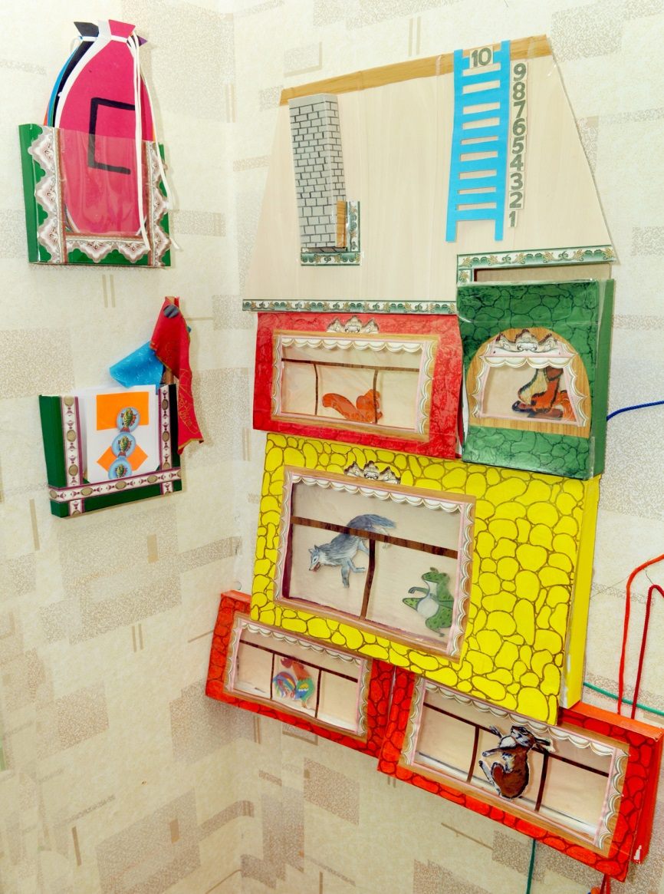
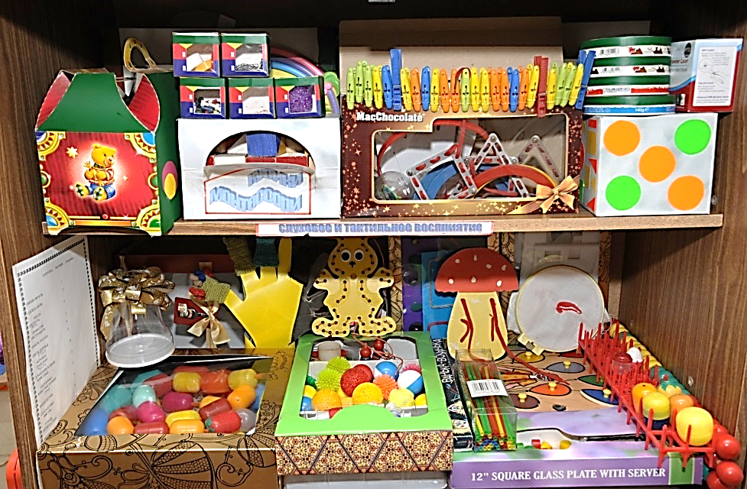
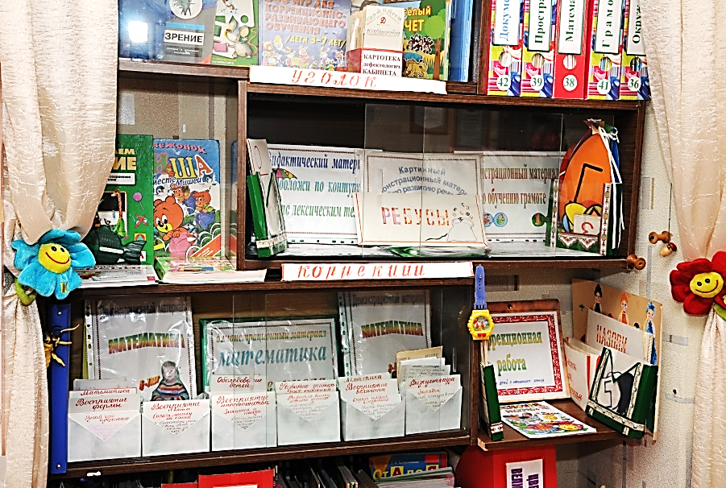
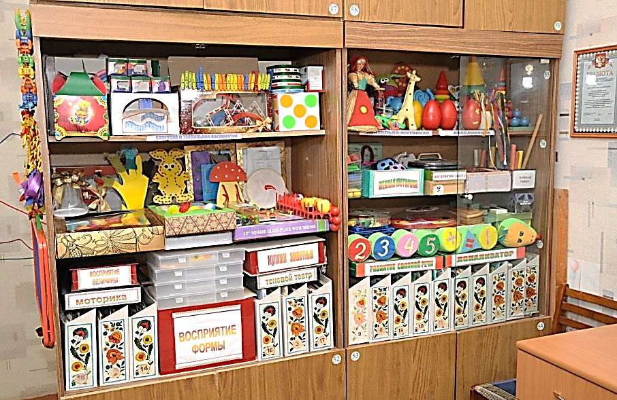
В дефектологическом кабинете…

Slide 8
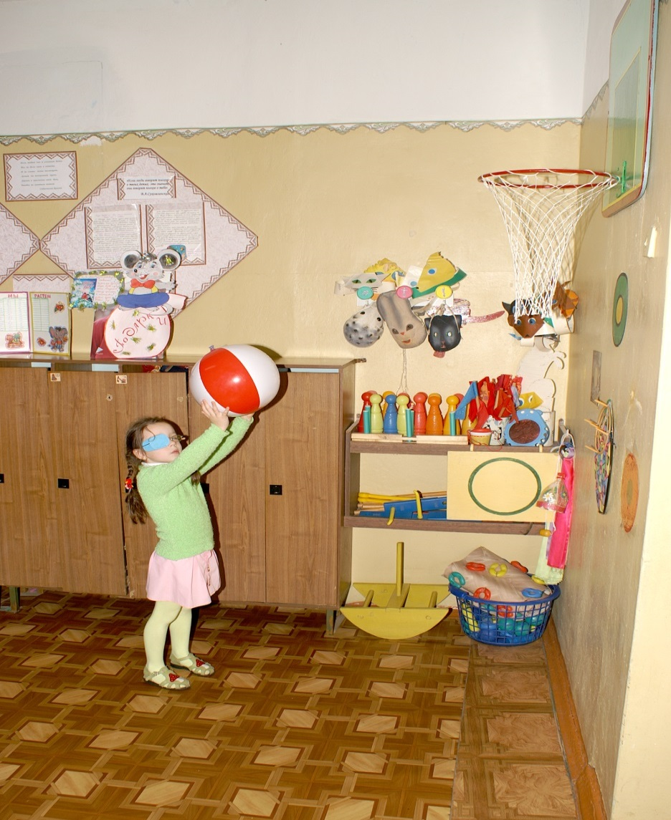
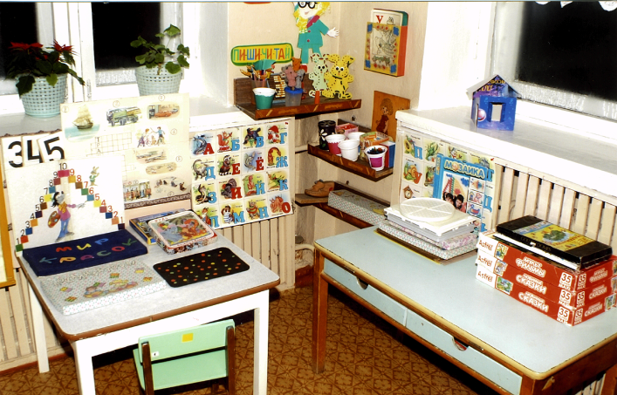
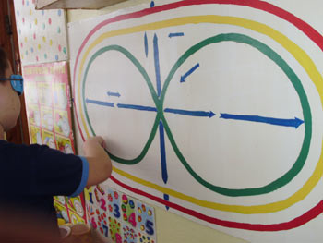
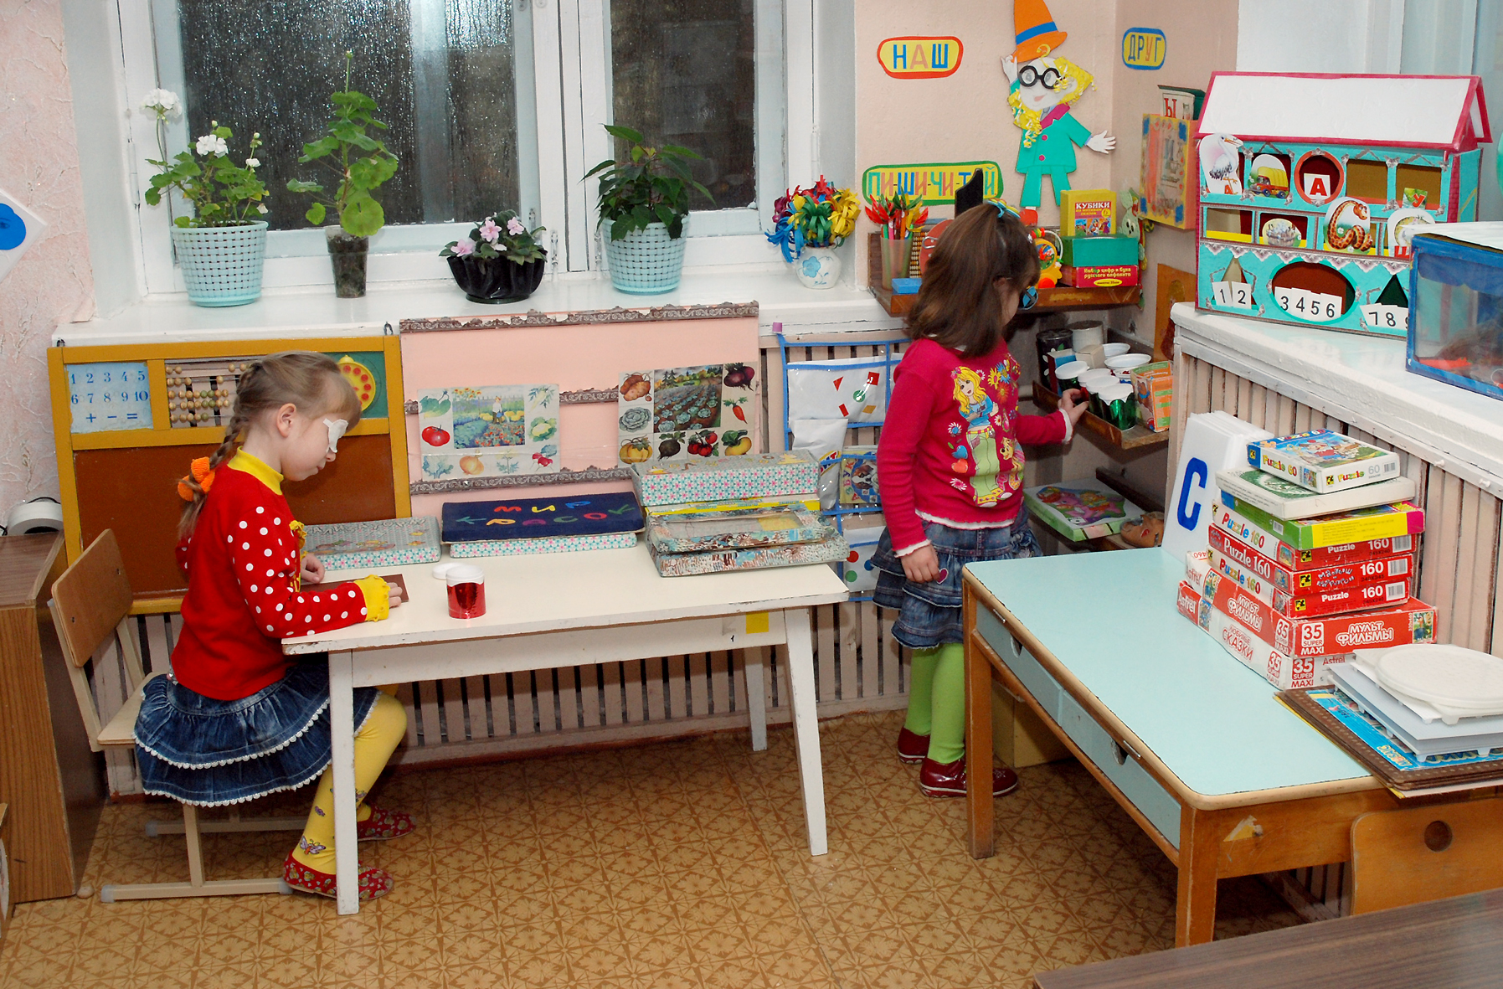
В спецгруппе…

Slide 9
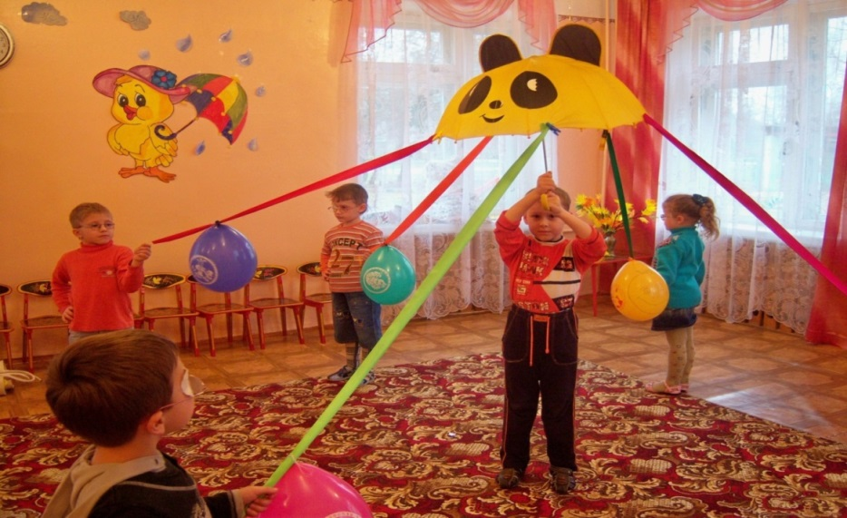
Мы вместе… Мы рядом…
Мы на развлечении

Slide 10
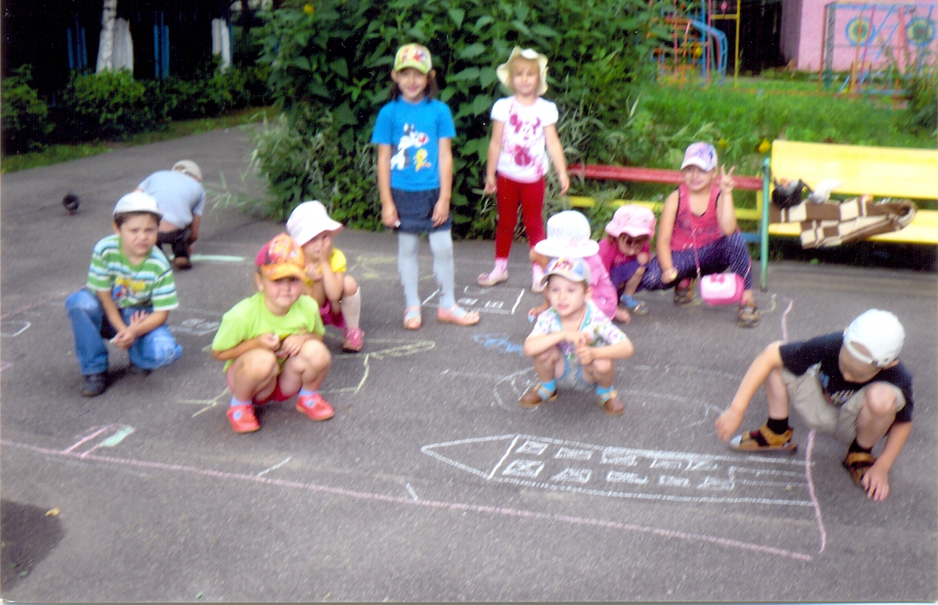
Мы вместе… Мы рядом…
Конкурс детского рисунка

Slide 11
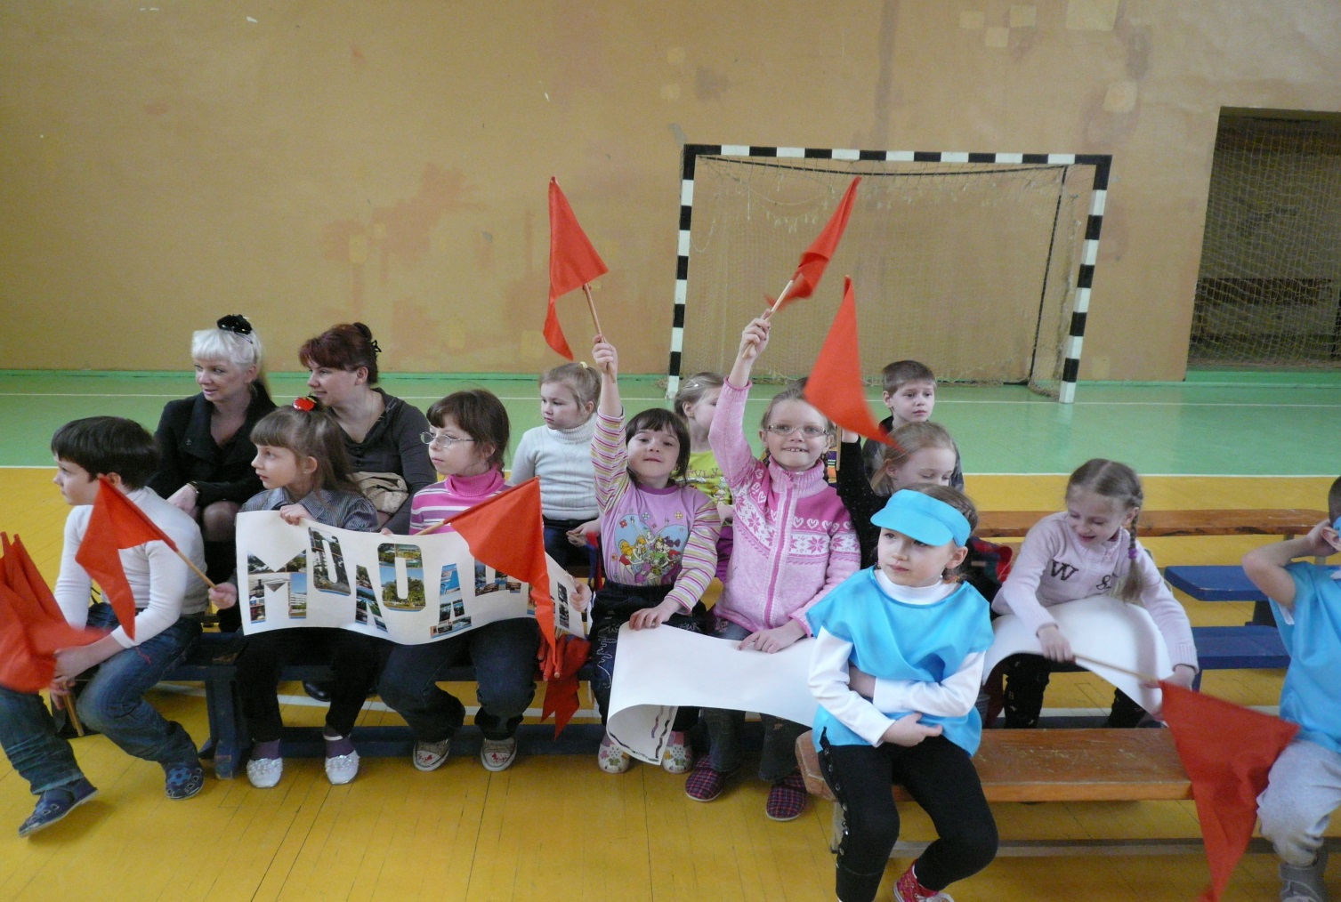
Мы на стадионе…

Slide 12
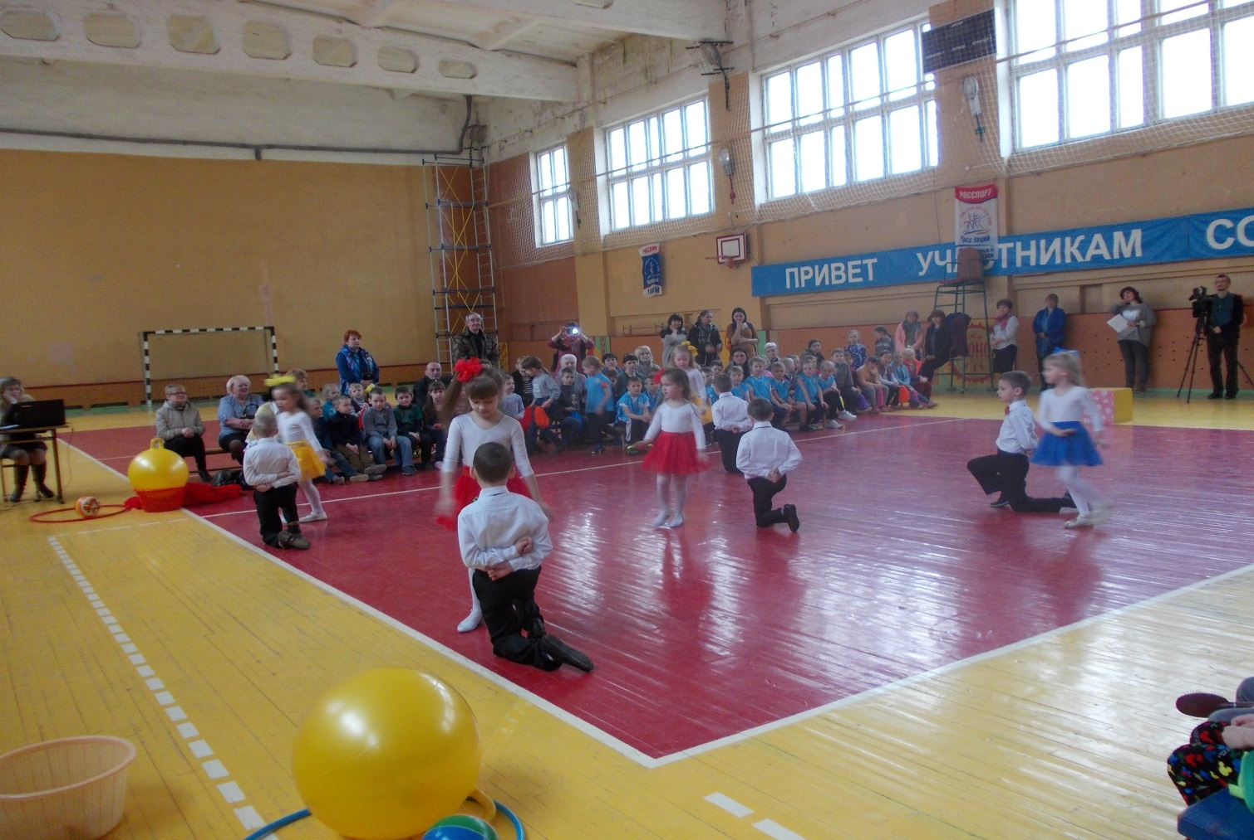
Мы в спортзале…

Slide 13
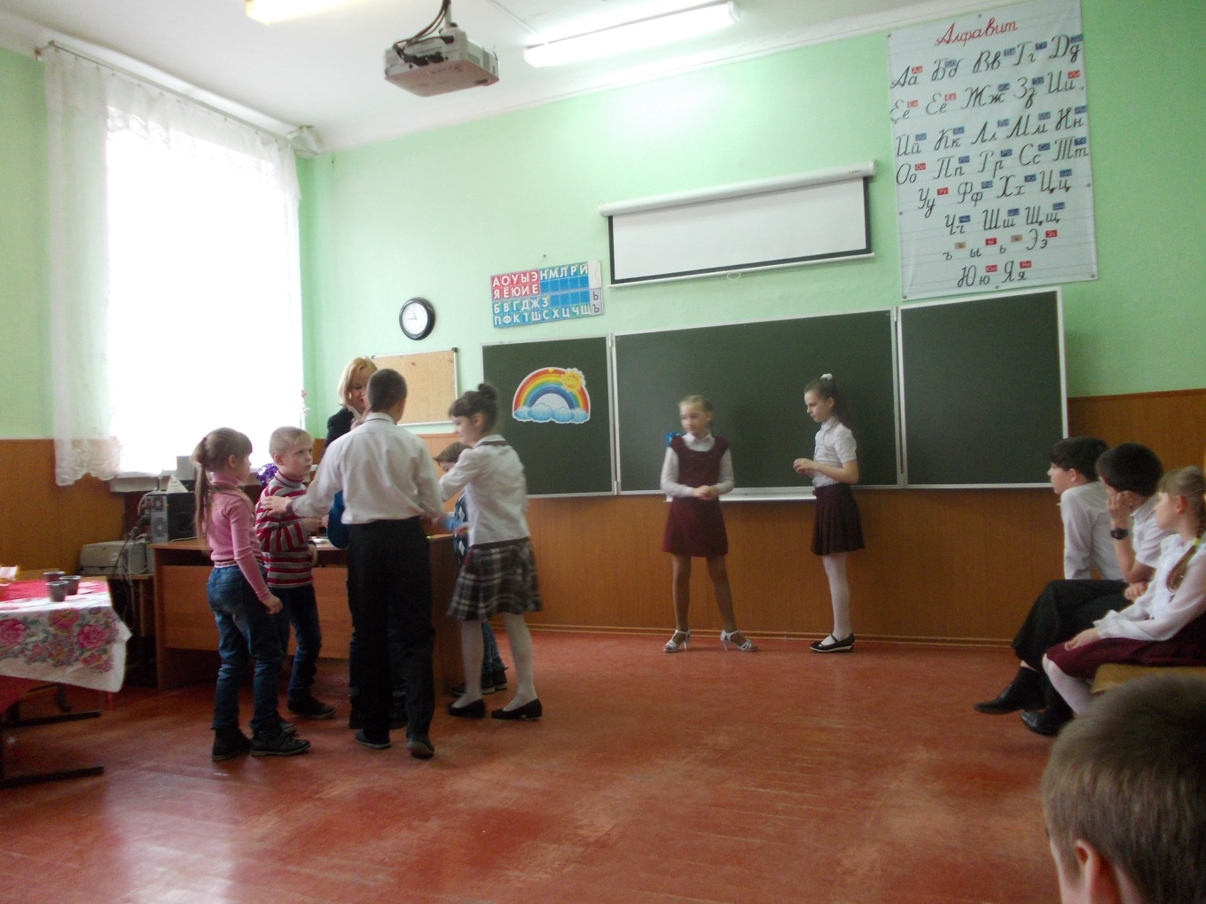
Мы в школе…

Slide 14
Построение инклюзивного процесса включает:
диагностику индивидуальных особенностей
развития детей с нарушением зрения;
составление АОП для обучения детей;
психолого-медико-педагогическое сопровождение
образовательного процесса; составление ИОМ на
каждого ребёнка;
организацию совместной жизнедеятельности детей в условиях ДОУ и интеграции детей в общество.
установление партнёрского взаимодействия с семьями воспитанников.

Slide 15
Схема взаимодействия в работе…
Врач-офтальмолог
Учитель-дефектолог
Воспитатели
Муз.руководитель
Инструктор по ФИЗО
СЕМЬЯ
Учитель-логопед
РЕБЕНОК
Педагог-психолог

Slide 16
Результаты инклюзивной практики
Дети:
все дети включены в образовательную деятельность в соответствии с их возможностями и потребностями;
показывают положительную динамику в развитии;
высокий уровень адаптации детей с нарушениями зрения в детском саду и социуме: дети с желанием посещают дошкольное учреждение, с хорошими навыками самообслуживания; способны к сотрудничеству с другими детьми и взрослыми.

Slide 17
Результаты инклюзивной практики
Родители детей:
понимают, как перспективу развития своего ребёнка, так и актуальные задачи и ответственность, стоящие перед ними в процессе включения ребёнка в образовательную среду;
полноценно участвуют в процессе обучения и развития своих детей;
активно взаимодействуют с воспитателями и специалистами психолого-педагогического сопровождения.

Slide 18
Результаты инклюзивнойпрактики
Педагогический коллектив
успешно реализует инклюзивную практику, используя профессиональный опыт, инновационные подходы к обучению;
принимает участие в разработке и реализации АОП, индивидуальных образовательных маршрутов и программ;
занимает активную позицию сотрудничества по отношению к семье «особого ребёнка»;
эффективно взаимодействует между собой в работе;
имеет положительную мотивацию в своей профессиональной деятельности.

Slide 19
Л.С. Выготский
«Вероятно, человечество победит раньше или позже и слепоту, и глухоту, и слабоумие, но гораздо раньше победит их социально и педагогически, чем медицински и биологически. Одним из средств этой победы и является инклюзия».

Slide 20
Спасибо за внимание!

